Slide 1

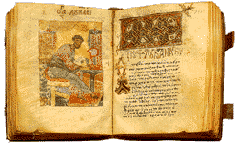

Библията – книга за Бога и за хората

Slide 2
Кога, как и от кого е създадена Библията?

Slide 3
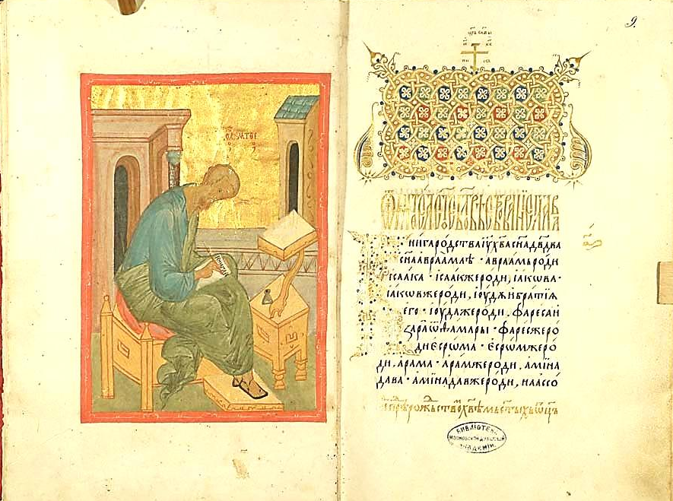
www.pravoslavie.ru
Библията е написана не от един, а от много автори в продължение на близо 1600 години.

Slide 4
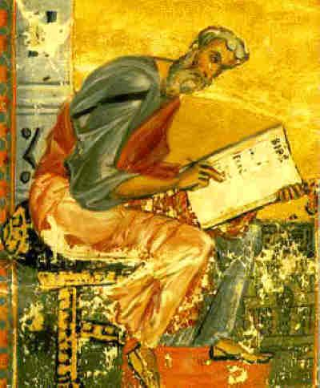
Сам Бог е вдъхновил светите писатели да записват божестве-ните истини, затова Библията е наречена Свещено Писание.
www.bogonosci.bg

Slide 5
Какво е съдържанието на Библията?

Slide 6
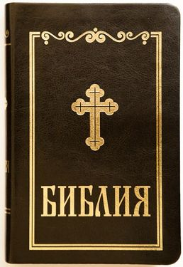
„Библия” означава „книга, книги”. Тя е съставена от 77 различни книги, които са разпределени в две части:
Стар Завет – 50 книги, които описват историята на света до Рождество Христово.
Нов Завет – 27 книги, които разказват за Рождеството, живота и Възкресението на Иисус Христос.

Slide 7
Какво се разказва в
Стария Завет?

Slide 8

В Стария Завет се разказва, че:
Бог сътворил света и човека;
Първите хора съгрешили и Бог ги изгонил от рая;
Бог обещал да им изпрати Спасител;
През вековете Бог изпращал пророци, които да вразумяват и подготвят народа за идването на Спасителя Иисус Христос.

Slide 9
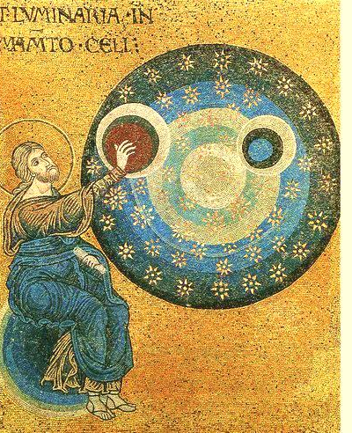
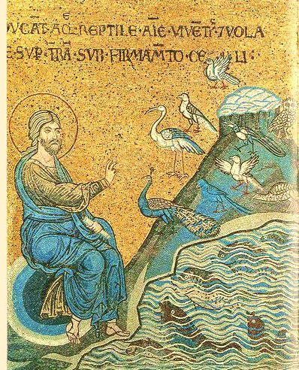
omiliya.org
В началото на Стария Завет се разказва как Бог е сътворил света в шест творчески дни.

Slide 10
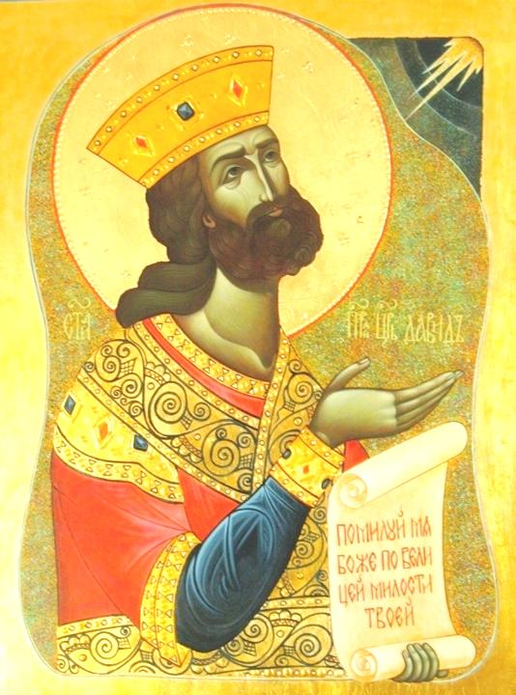
Старият Завет проследява древната история на света и предсказанията на пророците за явяването на Спасителя.
Един от тези пророци е цар Давид, чийто песни – псалми са важна част от Библията.
Icona-kiev.in.ua

Slide 11
Какво се разказва в Новия Завет?

Slide 12
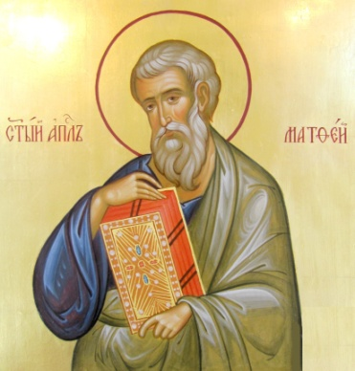
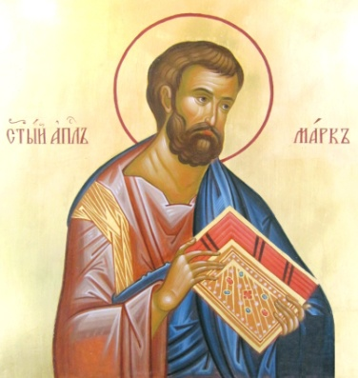
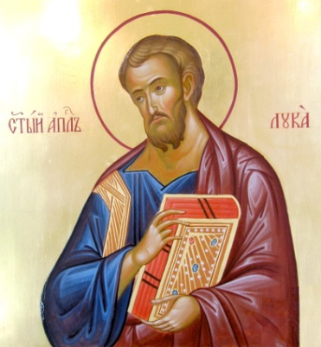
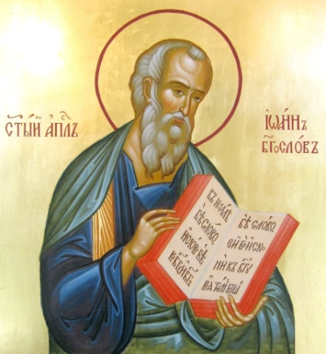
Новият Завет съдържа четири Евангелия.
Евангелие означава “блага вест”. Това е радостната вест за Спасителя на света
icon.spbda.ru
Автори на Евангелията са апостолите Матей, Марк, Лука и Йоан.

Slide 13
В Новия завет се разказва, че:
очакваният Спасител на света – Божият Син Иисус Христос се е родил, живял сред хората и ги поучавал на добро;
Той страдал и умрял, разпънат на кръст, а след три дни възкръснал и се възнесъл при Своя Отец;
Спасителят изкупил греховете на хората и разкрил пред тях път за спасение и вечен живот в Божието царство.

Slide 14
Какво разказва Библията за света Богородица?

Slide 15
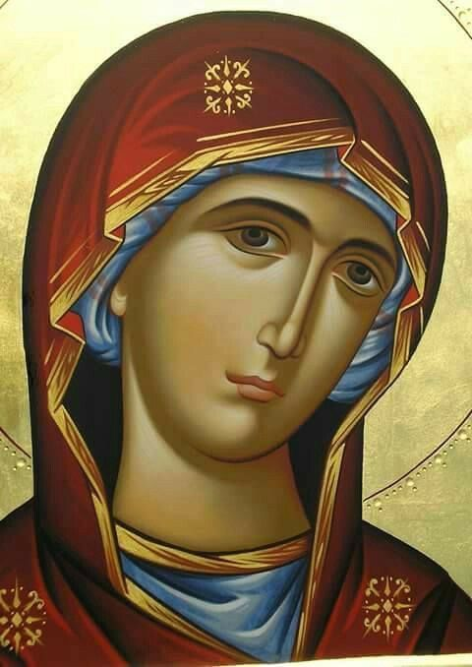
Библията ни дава сведения за света Дева Мария в пророческите книги на Стария Завет. Тя е описана като най-чистата и свята Девица, избрана от Бога да стане Майка на Сина Божи – Спасителя Христос.
www.sostis.gr

Slide 16
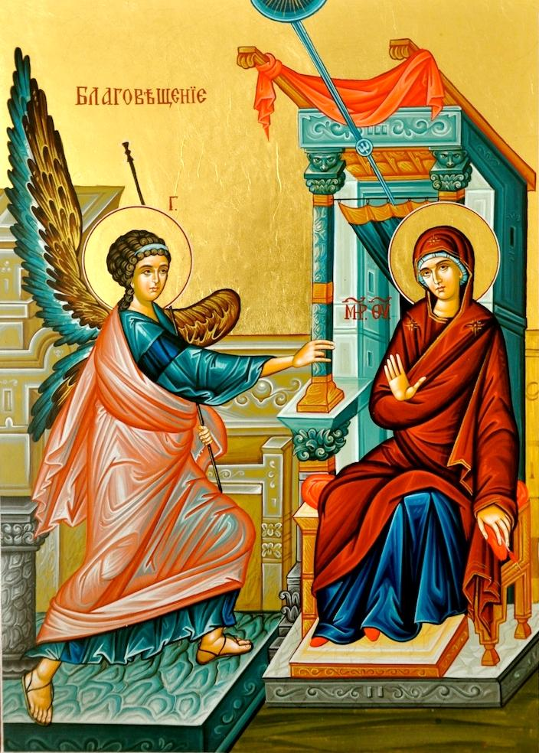
От архангел Гавриил света Дева Мария приела благата вест, че ще роди Спасителя на света.
Зарадвана от това велико чудо, тя изрекла пророчески-те думи: „Ето, отсега ще ме облажават всички родове.“
crkvaub.rs

Slide 17
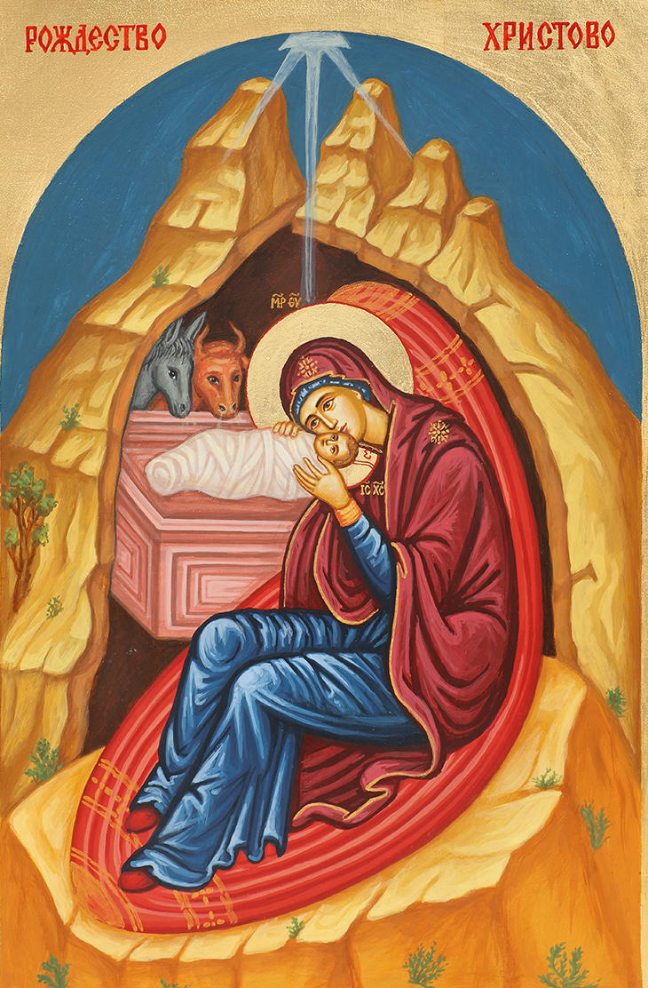
В град Витлеем, в пещерата на пастири, света Дева Мария родила Божия Син – нашия Господ Иисус Христос. Тя и нейният Младенец приели там поклонението на Витлеем-ските пастири и мъдреците от Изтока.
www.giftsbg.net

Slide 18
Какво разказва Библията за Господ Иисус Христос?

Slide 19
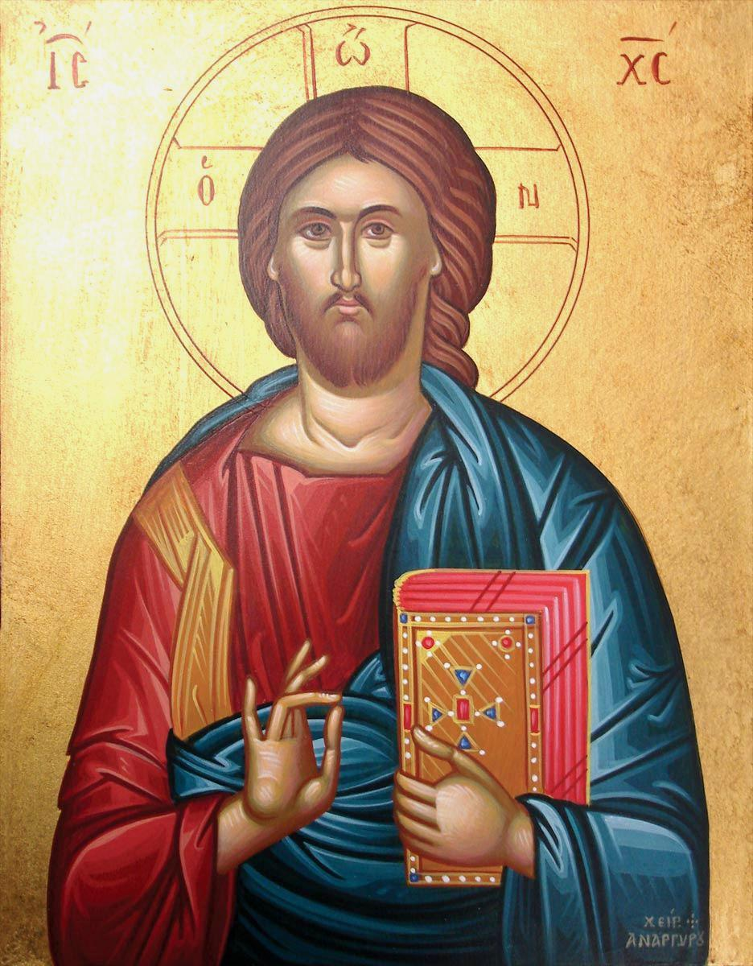
Иисус Христос е Бог, но се родил на земята като Човек, във всичко подобен на нас, освен че няма грях.
www.icon-art.gr

Slide 20
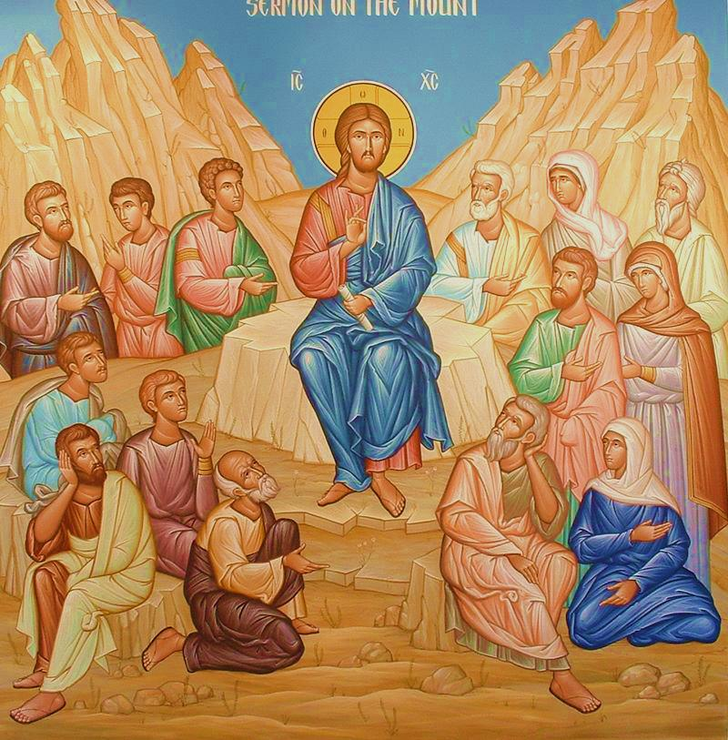
www.ok.ru
Господ ни учи да имаме братска любов помежду си и да следваме Неговия пример, за да придобием вечен живот в Царството Божие.

Slide 21
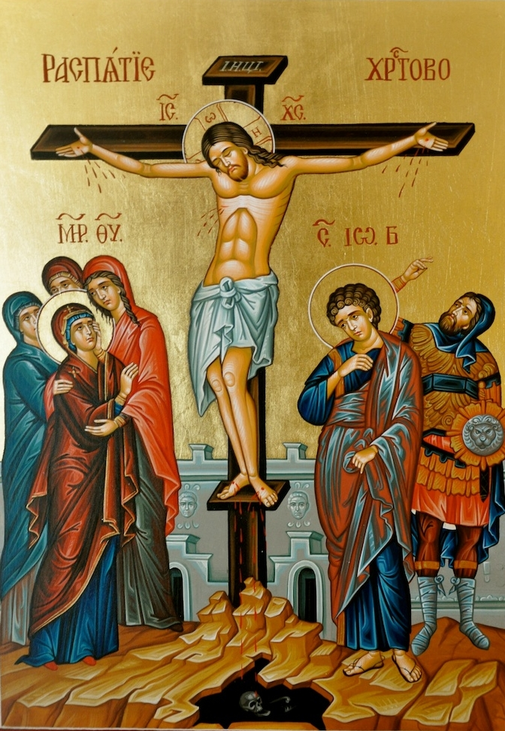
Господ е нашият Спасител. От любов към хората, Той прие страдания и кръстна смърт, за да ни избави от греха, от дявола и от смъртта.
crkvaub.rs

Slide 22
Кога и как българите се запознали с Библията?

Slide 23
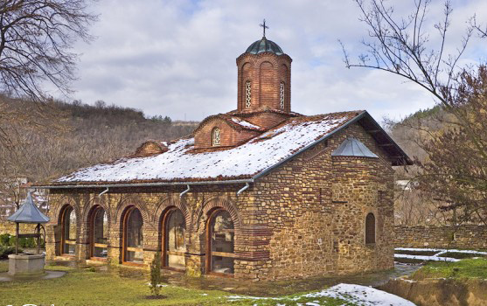
pathwaythroughreligions.pixel-online.org
В България, след приемане на християн-ството, Библията била на гръцки език и в църквите богослуженията били на гръцки.

Slide 24
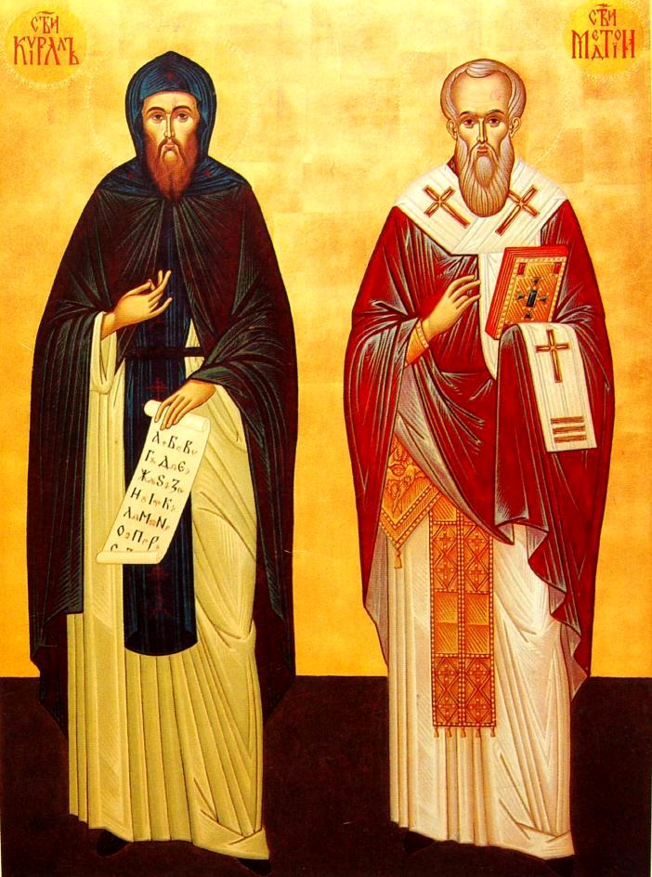
За да разбират славян-ските народи Божието слово, била създадена азбука от светите братя Кирил и Методий, които заедно със своите ученици превели Библията и богослужебните книги на разбираем език.
sardika.blogspot.com

Slide 25
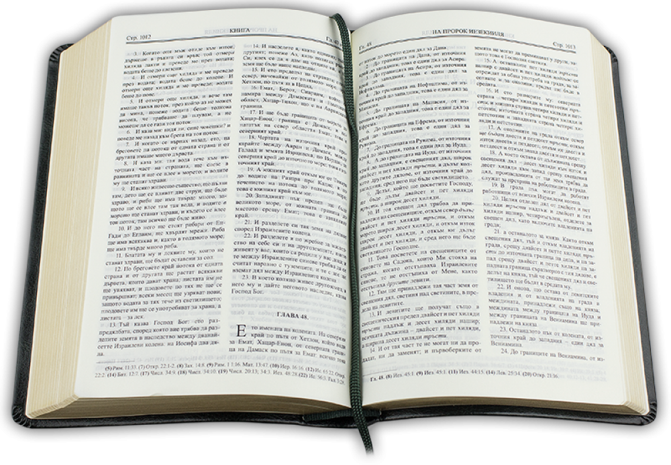
Да разгърнем страниците на Библията, за да прочетем Словото Божие, което по чудесен начин просвещава ума, стопля с божествена любов сърцето и насочва живота ни в пътя на спасението!

Slide 26
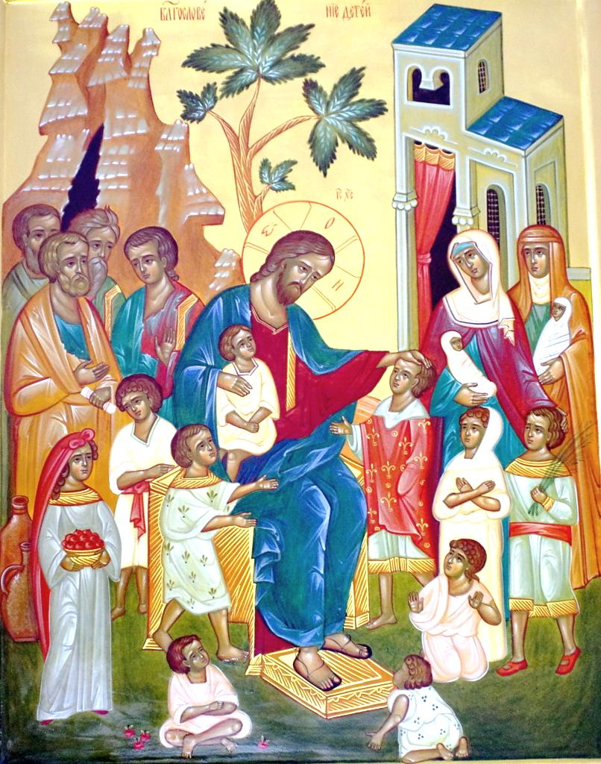
В Библията четем думите на Господа:
„Оставете децата да идват при Мене и не им пречете, защото на такива е Царството Небесно“.
www.ok.ru

Slide 27
1. Кога, как и от кого е написана Библията?
2. Какво е съдържанието на Библията?
3. Какво се разказва в Стария и Новия Завет?
4.Какво разказва Библията за Божията Майка?
5.Какво разказва Библията за Иисус Христос?
6. Кога и как българите се запознали с Библията?
Въпроси към урока:

Slide 28

ГЛЕДАХТЕ ПРЕЗЕНТАЦИЯ
ПО
Религия християнство – православие
Библията разказва за Бога и за хората
Към УРОК 3.1 ОТ ЕЛЕКТРОННИЯ УЧЕБНИК ЗА 3 КЛАС
НА ИЗДАТЕЛСТВО ВИТЕЗДА
съставена от екипа на сайта
„Светлината на храма“

